Slide 1
Herzlich Willkommen zur Schulung zur
Betreuungsrechts-Reform!

Slide 2
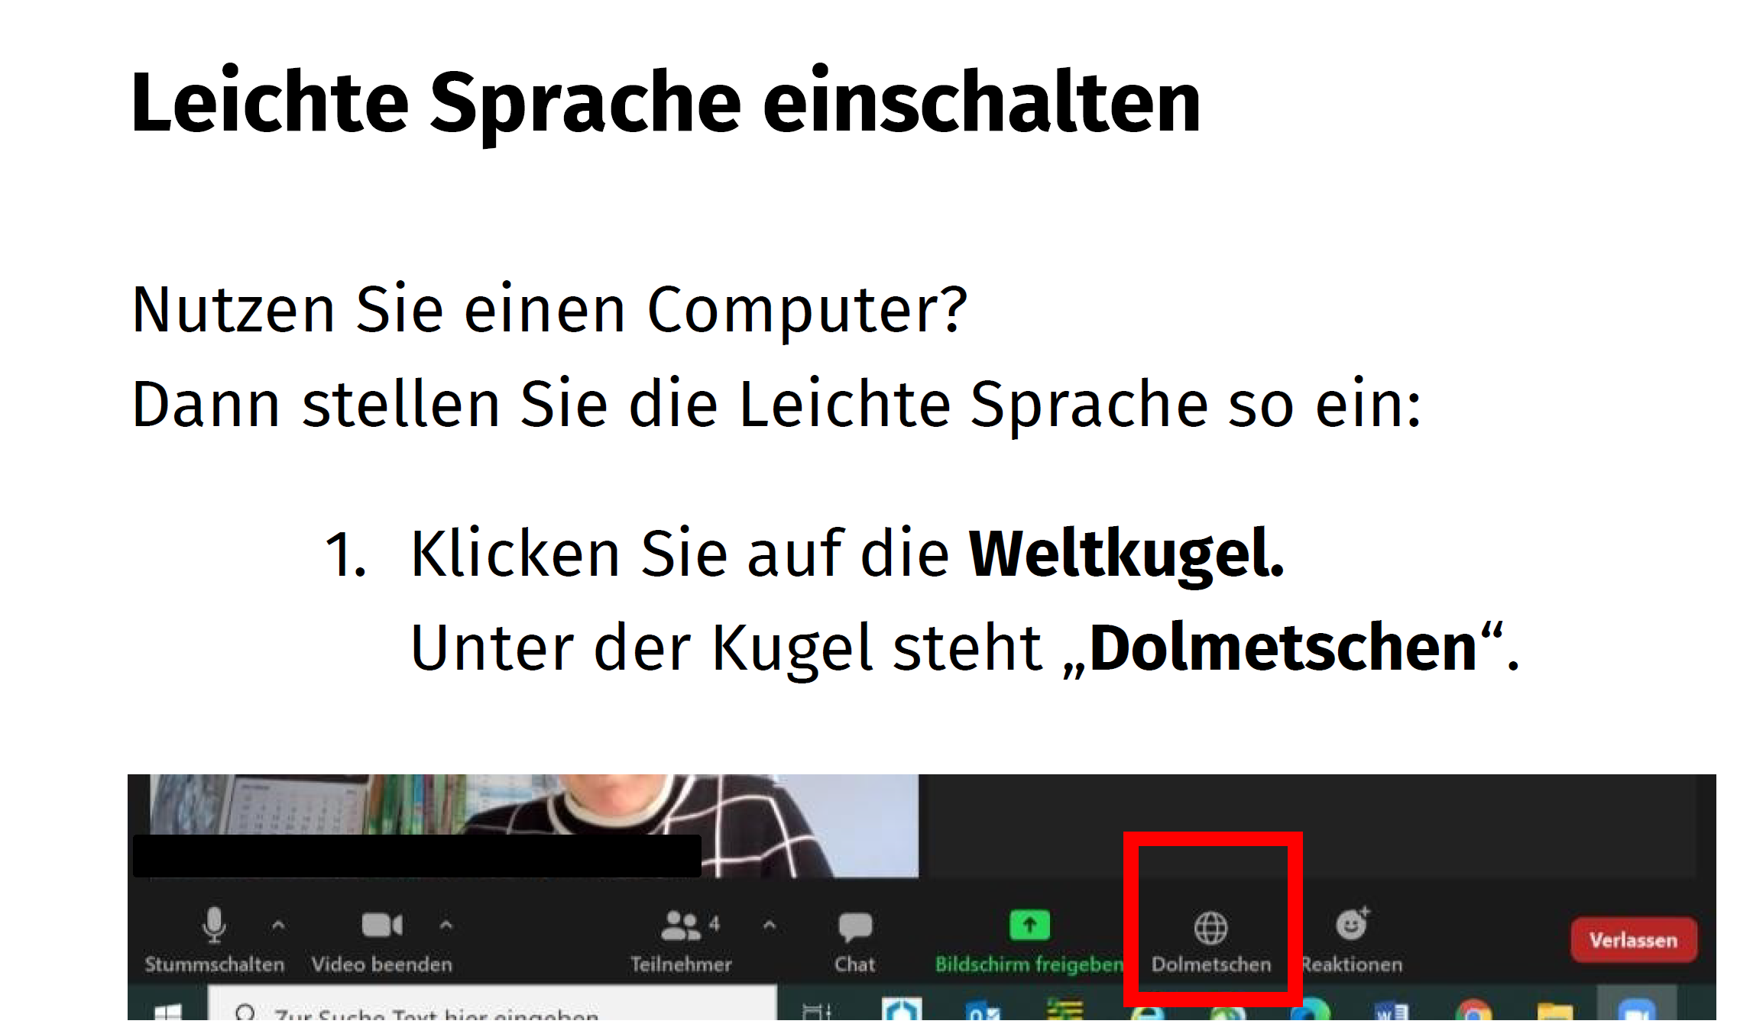

Slide 3
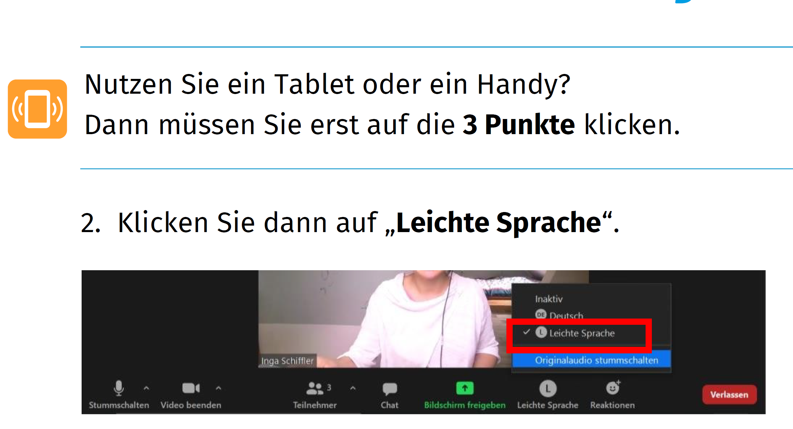

Slide 4
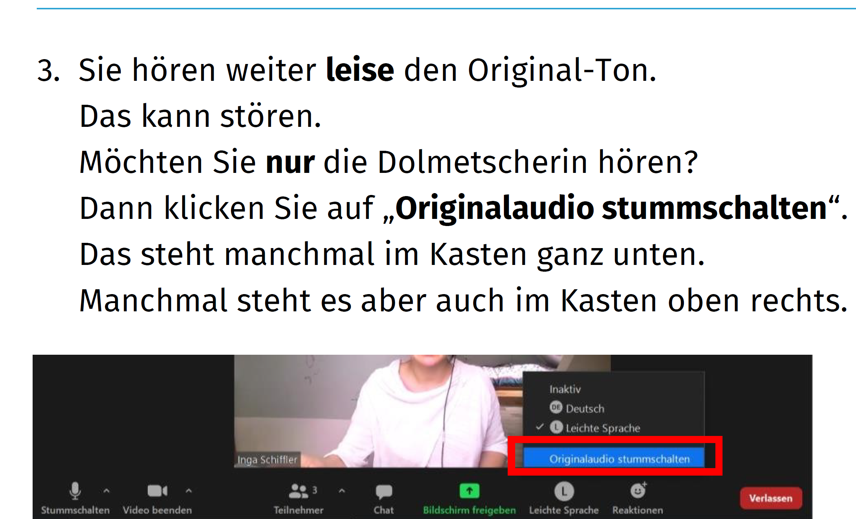

Slide 5
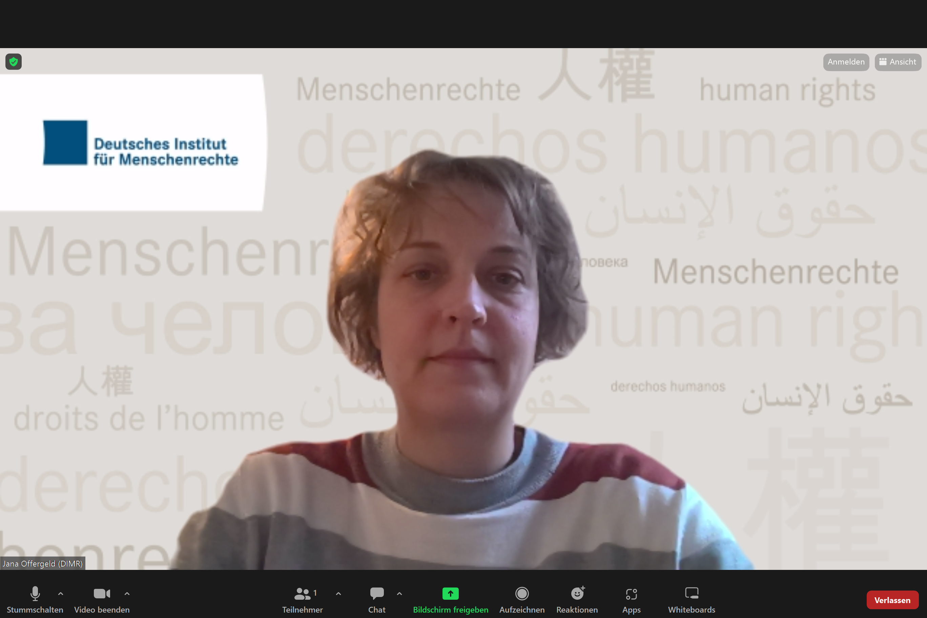

Slide 6
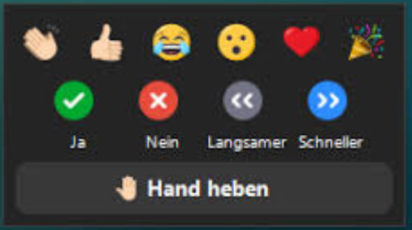

Slide 8

Regeln des Miteinander
Jede Person kann etwas erzählen, muss aber nichts sagen.
Wir gehen respektvoll miteinander um
Jede Person kann eine Pause machen, wenn es gerade nötig ist
…?
https://pixabay.com/de/illustrations/gruppe-team-feedback-r%C3%BCckmelden-1825503/

Slide 9
ABLAUF DER SCHULUNG | sss
10:30 | Technische Einführung
11:00 | Vortrag „Die Reform des Betreuungsrechts aus menschenrechtlicher Perspektive“
12:00 | Mittagspause (1 Stunde)
13:00 | Vortrag „Jetzt werde ich gefragt“
14:00 | Pause
14:15 | Vortrag „Mein Weg aus der WfbM-Maßnahme auf den Allgemeinen Arbeitsmarkt“
15:15 | Ende der Veranstaltung

Slide 10
Monitoring-Stelle UN-Behindertenrechtskonvention
Die Reform des Betreuungsrechts aus menschenrechtlicher Perspektive
„Stärkung der Selbstbestimmung: Die Reform des Betreuungsrechts im Lichte der UN-BRK“,
Fortbildung für Menschen mit rechtlicher Betreuung
Dr. Jana Offergeld

Slide 11
Worüber wir heute sprechen
Die Vorgaben der UN-Behindertenrechtskonvention zum Schutz der Selbstbestimmung von Menschen mit Behinderungen sind sehr streng – strenger als die aktuellen Vorgaben im deutschen Betreuungsrecht.
Die Vorgaben im Betreuungsrecht wurden Anfang 2023 verschärft.
Damit die Selbstbestimmung rechtlich betreuter Menschen in Zukunft besser gewahrt wird, müssen diese gesetzlichen Änderungen Allen bekannt gemacht werden.
Notes:
Keine Fachtagung für Expert*innen, es sollen vor allem grundlegendes Wissen vermittelt werden.

Slide 12

UN-Behindertenrechtskonvention
Seit 2009 geltendes Recht in Deutschland
Keine Sonderrechte, sondern Konkretisierung der Menschenrechte für Menschen mit Behinderungen
Hintergrund: Erfahrungen behinderter Menschen weltweit mit Ausgrenzung, Fremdbestimmung und Diskriminierung
Das Menschen auf Grundlage ihrer Behinderungen die rechtliche Handlungsfähigkeit aberkannt werden kann, stellt aus Sicht der Konvention Diskriminierung und Fremdbestimmung dar

Slide 13
Was bedeutet „rechtliche Handlungsfähigkeit“ und was hat das mit dem Betreuungsrecht zu tun?
Es gibt größere und kleinere Entscheidungen.
Beispiele für kleinere Entscheidungen:
Wann möchte ich aufstehen?
Was möchte ich essen?
Beispiele für größere Entscheidungen:
Wo und mit wem möchte ich leben?
Wo möchte ich arbeiten?
Möchte ich mich medizinisch behandeln lassen?
Notes:
Was bedeutet „rechtliche Handlungsfähigkeit“ und was hat das mit dem Betreuungsrecht zu tun?

Slide 14
Was bedeutet „rechtliche Handlungsfähigkeit“ und was hat das mit dem Betreuungsrecht zu tun?
Bei großen Entscheidungen muss ein Mensch oft seine „rechtliche Handlungsfähigkeit“ ausüben, z.B.:
… Ich unterschreibe einen Mietvertrag oder einen Arbeitsvertrag
… Ich eröffne ein Konto
… ich stimme einer Operation zu
Rechtliche Betreuer*innen sollen bei solchen Entscheidungen unterstützen.
Aber: Ein Gericht kann anordnen, dass rechtliche Betreuer*innen bestimmte Entscheidungen auch gegen den Willen einer Person treffen können.
Notes:
Unterstützung: bei der Durchsetzung der Entscheidung, aber manchmal auch bei der Entscheidungsfindung

Slide 15
Was sagt die UN-Behindertenrechtskonvention zu dem Thema?
Artikel 12 UN BRK „Gleiche Anerkennung vor dem Recht“
Menschen mit Behinderungen müssen gleichberechtigt ihre rechtliche Handlungsfähigkeit ausüben können
Sie haben einen Anspruch auf Unterstützung, wenn sie diese benötigen und möchten
Sie müssen vor Missbrauch, zum Beispiel durch Unterstützer*innen, geschützt werden
Sie dürfen Eigentum besitzen und ihre Finanzen selbst regeln

Slide 16
Gleiche Anerkennung vor dem Recht,
Art. 12 UN BRK
Zentrale Forderung:
Das Betreuungsrecht soll weg von der ersetzenden Entscheidungsfindung zur
unterstützten Entscheidungsfindung

Slide 17
Von der ersetzenden zur unterstützenden Entscheidungsfindung – was bedeutet das?
Ersetzende Entscheidungsfindung: Jemand anderes trifft die Entscheidung für jemanden
Unterstützte Entscheidungsfindung: Eine Person bekommt Unterstützung beim Treffen einer Entscheidung, z.B.
… von ihrer rechtlichen Betreuung
… durch einer Person, der sie vertraut
… … von Personen, die ähnliche Erfahrungen gemacht haben

Slide 18
Die Betreuungsrechtsreform

Slide 19
Die Betreuungsrechtsreform
Hintergründe der Reform: Kritik bei der ersten Staatenprüfung vor dem UN-Ausschuss über die Rechte von Menschen mit Behinderungen am Betreuungsrecht; zwei Studien, die große Probleme in der Praxis feststellten
Ziele der Reform: Stärkung der Selbstbestimmung, Sicherstellung von Qualität und Erforderlichkeit der Betreuung
Inkrafttreten: 01.01.2023
Notes:
Mehrere Gesetze geändert: Bürgerliches Gesetzbuch und Betreuungsordnungsgesetz, Gesetz über das Verfahren in Familiensachen und in den Angelegenheiten der freiwilligen Gerichtsbarkeit, Zivilprozessordnung)
Ehegattenvertretung eingeführt

Slide 20
Die Betreuungsrechtsreform
Zentrale Änderungen
Notes:
Nicht alle Änderungen, aber die besonders wichtigen, wenn es um das Selbstbestimmungsrecht geht

Slide 21
Stärkung der Selbstbestimmung
Studien haben gezeigt, dass viele Menschen mit rechtlicher Betreuung nicht selbstbestimmt über ihr Leben entscheiden können. Und das Gerichte und rechtliche Betreuer*innen ihre Entscheidungen oft nicht ernstnehmen.
Änderungen durch die Reform:
Stärkere Einbindung der betreuten Personen im betreuungsrechtlichen Verfahren
Betreuer*innen sind verpflichtet, sich an den Wünschen der betreuten Personen zu orientieren
Notes:
Sachkunde umfasst Kenntnisse der Kommunikation mit Personen mit Erkrankungen und Behinderungen und von Methoden zur Unterstützung bei der Entscheidungsfindung.

Slide 22
Persönlicher Kontakt
Studien haben gezeigt, dass viele Menschen nur wenig Kontakt zu ihren rechtlichen Betreuer*innen haben.
Eine echte Unterstützung bei Entscheidungen und der Ausübung rechtlicher Handlungsfähigkeit braucht aber Zeit.
Änderungen durch die Reform
Betreuer*in ist zu „erforderlichem Kontakt“ verpflichtet
Das Gericht prüft, ob der Kontakt ausreichend ist
Notes:
§ 1816 Eignung und Auswahl des Betreuers, Berücksichtigung
der Wünsche des Volljährigen
(1) Das Betreuungsgericht bestellt einen Betreuer, der geeignet ist, in
dem gerichtlich angeordneten Aufgabenkreis die Angelegenheiten
des Betreuten nach Maßgabe des § 1821 rechtlich zu besorgen und
insbesondere in dem hierfür erforderlichen Umfang persönlichen Kontakt
mit dem Betreuten zu halten.
§1821
(5) Der Betreuer hat den erforderlichen persönlichen Kontakt mit dem
Betreuten zu halten, sich regelmäßig einen persönlichen Eindruck von
ihm zu verschaffen und dessen Angelegenheiten mit ihm zu besprechen.
§ 1863 Berichte über die persönlichen Verhältnisse des Betreuten
Der Jahresbericht hat insbesondere Angaben zu folgenden Sachverhalten
zu enthalten:
1. Art, Umfang und Anlass der persönlichen Kontakte zum Betreuten
und der persönliche Eindruck vom Betreuten,
§ 1868 Entlassung des Betreuers
(…)
Ein wichtiger Grund liegt auch vor, wenn der
Betreuer eine erforderliche Abrechnung vorsätzlich falsch erteilt oder
den erforderlichen persönlichen Kontakt zum Betreuten nicht gehalten
hat.

Slide 23
Stärkung des Erforderlichkeitsgrundsatzes
…vor der Betreuung:
Studien haben gezeigt, dass eine rechtliche Betreuung oft vermieden werden könnte, wenn die Person durch andere Hilfen Unterstützung bekäme. Zum Beispiel Hilfe von Assistent*innen oder Lots*innen bei Sozialleistungsanträgen, Schuldnerberatungen.
Änderungen durch Reform:
Betreuungsbehörde muss bei der Vermittlung anderer Hilfen unterstützen, „erweiterte Unterstützung“
Notes:
§ 8 BtoG
Beratungs- und Unterstützungsangebot, Vermittlung geeigneter Hilfen und erweiterte
Unterstützung
(1) Wenn im Einzelfall Anhaltspunkte für einen Betreuungsbedarf nach § 1814 Absatz 1 des Bürgerlichen
Gesetzbuchs bestehen, soll die Behörde dem Betroffenen zur Vermeidung der Bestellung eines Betreuers
ein Beratungs- und Unterstützungsangebot unterbreiten. Die Beratung und Unterstützung umfasst auch
die Pflicht, andere Hilfen nach § 5 Absatz 1, bei denen kein Betreuer bestellt wird, mit Zustimmung des
Betroffenen zu vermitteln. Insbesondere ist ein Kontakt zwischen dem Betroffenen und dem Beratungs-
und Unterstützungsangebot des sozialen Hilfesystems herzustellen. Bei antragsabhängigen Leistungen ist
der Betroffene dabei zu unterstützen, die notwendigen Anträge selbst zu stellen. Die Behörde arbeitet zur
Vermittlung geeigneter Hilfen zur Betreuungsvermeidung mit den zuständigen Sozialleistungsträgern zusammen.
(2) Die Beratung und Unterstützung der Behörde nach Absatz 1 kann darüber hinaus in geeigneten Fällen mit
Zustimmung des Betroffenen im Wege einer erweiterten Unterstützung durchgeführt werden. Diese umfasst
weitere, über Absatz 1 hinausgehende Maßnahmen, die geeignet sind, die Bestellung eines Betreuers zu
vermeiden, und die keine rechtliche Vertretung des Betroffenen durch die Behörde erfordern
3) Beratungs- und Unterstützungspflichten nach dem Sozialgesetzbuch bleiben unberührt.
(4) Die Behörde kann mit der Wahrnehmung der erweiterten Unterstützung nach Absatz 2 auch einen
anerkannten Betreuungsverein oder einen selbständigen beruflichen Betreuer beauftragen. Dabei ist
sicherzustellen, dass die Durchführung durch einen für den konkreten Fall geeigneten Betreuer erfolgt. Die
Beauftragung erfolgt durch einen Vertrag, der auch die Finanzierung der übertragenen Aufgaben regeln soll.

Slide 24
Stärkung des Erforderlichkeitsgrundsatzes
… in der Betreuung
Studien haben gezeigt, dass rechtliche Betreuer*innen oft Entscheidungen übernehmen, die die Person selbst treffen könnte.
Änderungen durch Reform:
Grundsatz „Unterstützen vor Vertreten“ in §1821 BGB
Es gibt keine Betreuung „Betreuung in allen Angelegenheiten“ mehr

Slide 25
§ 1821 BGB
Betreuerpflichten/
Wünsche der betreuten Person
Unterstützen vor Vertreten | § 1821 Abs. 1
Wunschermittlung- und Befolgung | § 1821 Abs. 2
Ausnahmen bei Wunschbefolgung: Erhebliche Gefahr der Person oder ihres Vermögens und fehlende Einsicht aufgrund Krankheit oder Behinderung Wunsch nicht zumutbar | § 1821 Abs. 3
Orientierung am mutmaßlichen Willen der Person | § 1821 Abs. 4
Kontaktpflicht zwischen betreuter und betreuender Person | § 1821 Abs. 5
Wiederherstellung der Selbstständigkeit | § 1821 Abs. 6
Notes:
e

Slide 26
Fazit
Rechtliche Betreuer*innen müssen sich am Wunsch und Willen der betreuten Person orientieren, nicht am objektiven „Wohl“.
Rechtlich betreute Personen werden jetzt stärker in gerichtliche Verfahren eingebunden.
Aber die Reform hat die Vorgaben für Zwangsmaßnahmen nicht geändert.

Slide 27









Vielen Dank

Slide 28
Monitoring-Stelle
UN-Behindertenrechtskonvention
Zimmerstraße 26/27
10969 Berlin
Telefon: 030 259 359-0
info@institut-fuer-menschenrechte.de
www.institut-fuer-menschenrechte.de
Twitter: @DIMR_Berlin

